Slide 1
REUNIÃO
PAIS OU RESPONSÁVEIS
Data: 01 de novembro de 2017
Local: Auditório Central do campus

Slide 2
Pauta
Assunto | Responsável
A importância da família da instituição | Assistente Social e Coordenador da Assistência Estudantil
Comissão de pais para diálogo direto com a gestão | Coordenador da Assistência Estudantil
Oferta de almoço para 2019.1 | Diretor Geral e Coordenador da Assistência Estudantil
Acompanhamento das saídas dos estudantes | Coordenação Pedagógica e Coordenador da Assistência Estudantil
Espaço para conversa com os professores | Docentes e Coordenadores de cursos

Slide 4
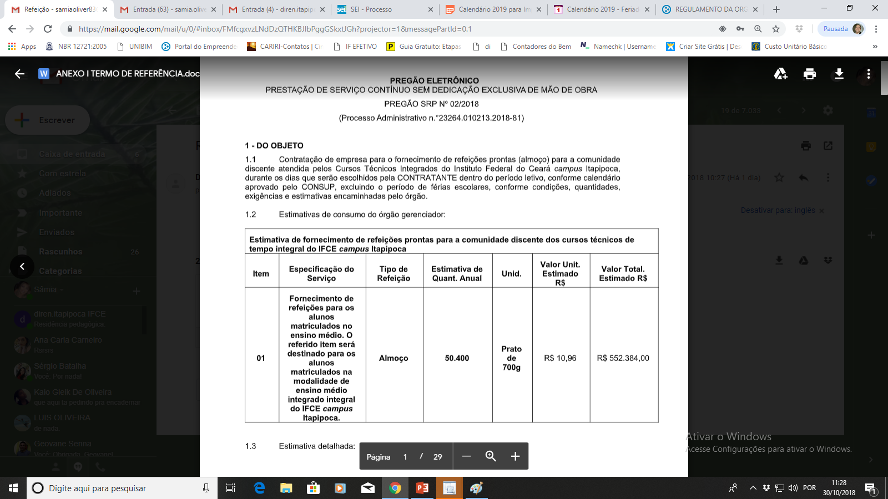
Pregão eletrônico

